Slide 1


Slide 2
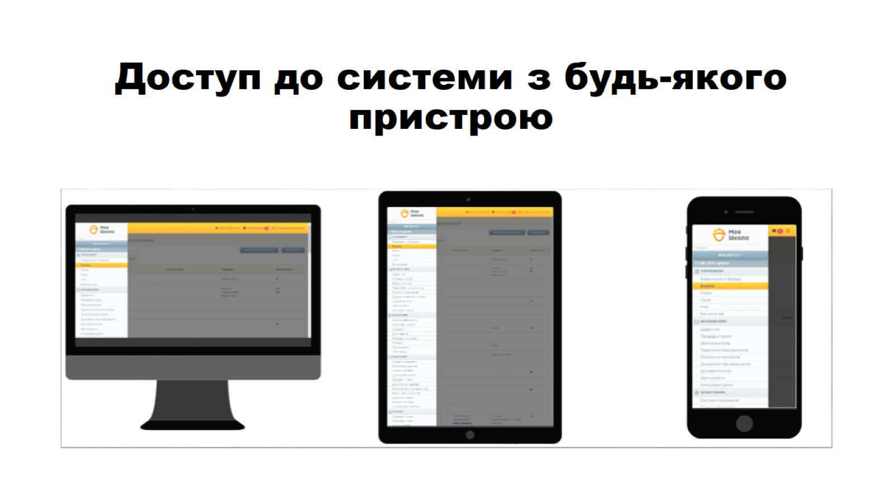
Доступ до системи з будь-якого пристрою

Slide 3
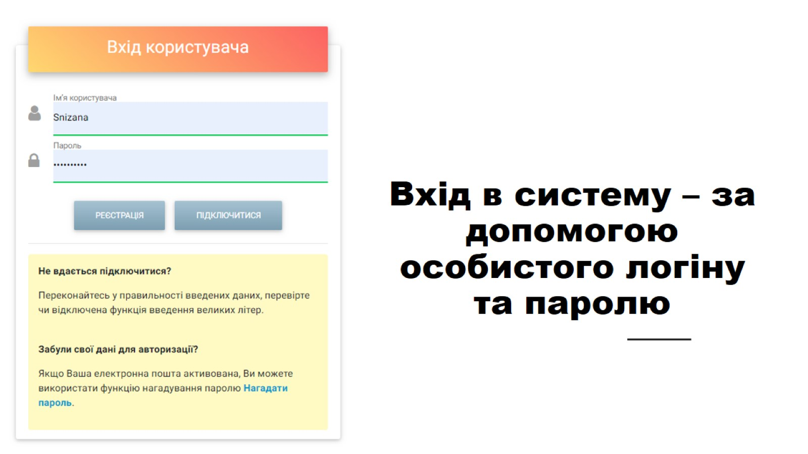
Вхід в систему – за допомогою особистого логіну та паролю

Slide 4
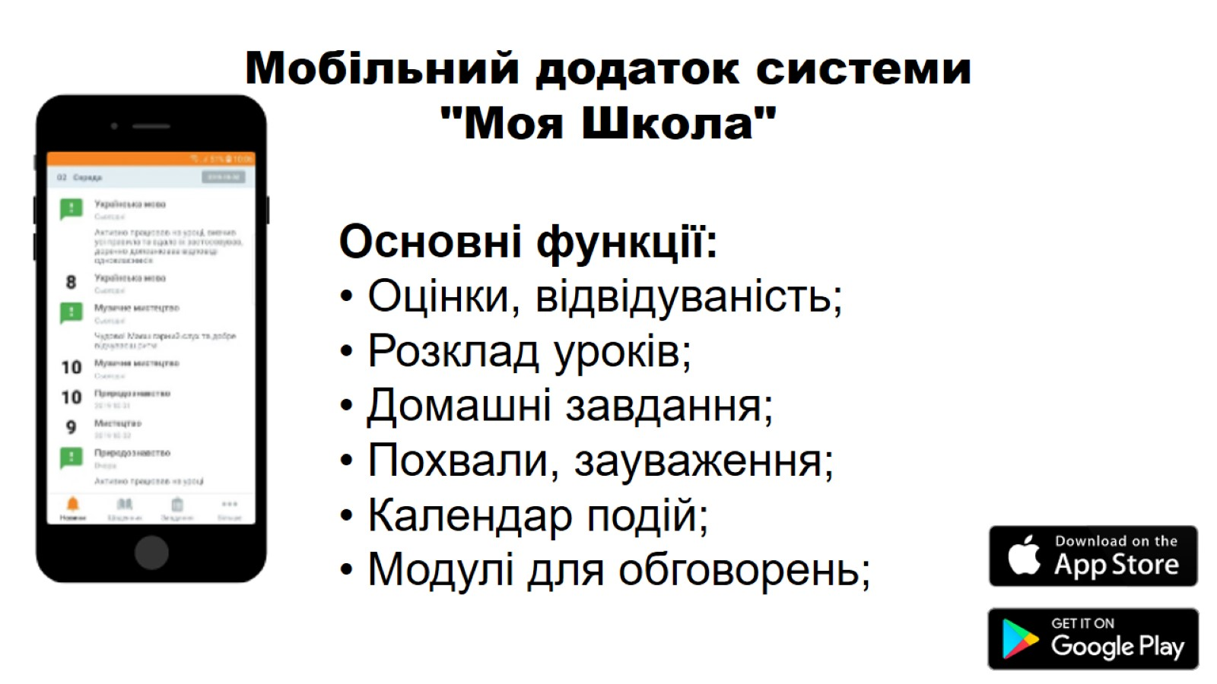

Slide 5

Захист інформації та надійність системи підтверджено

Slide 6
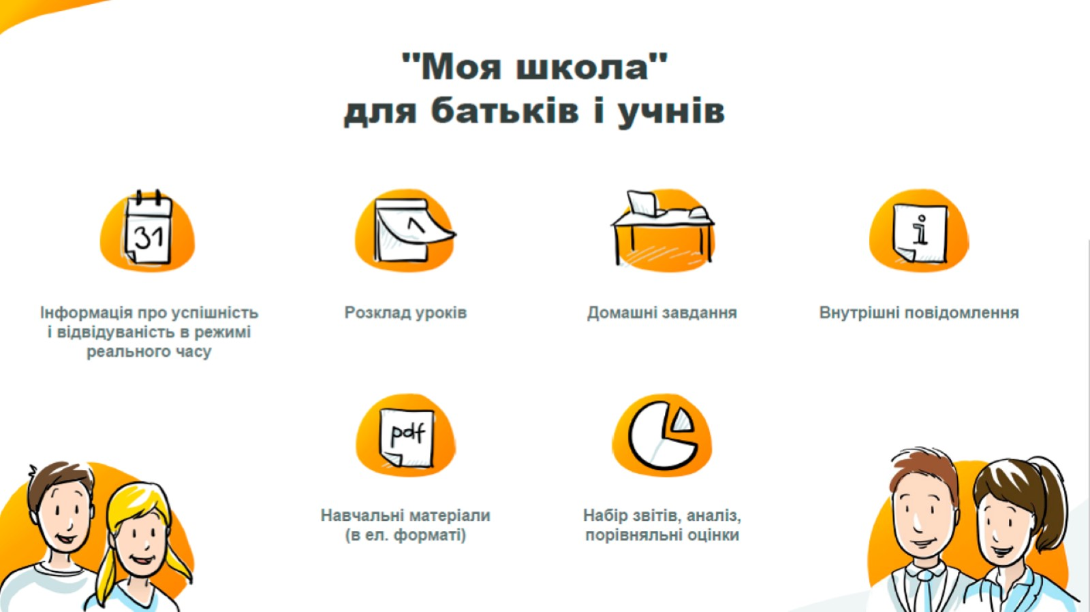

Slide 7
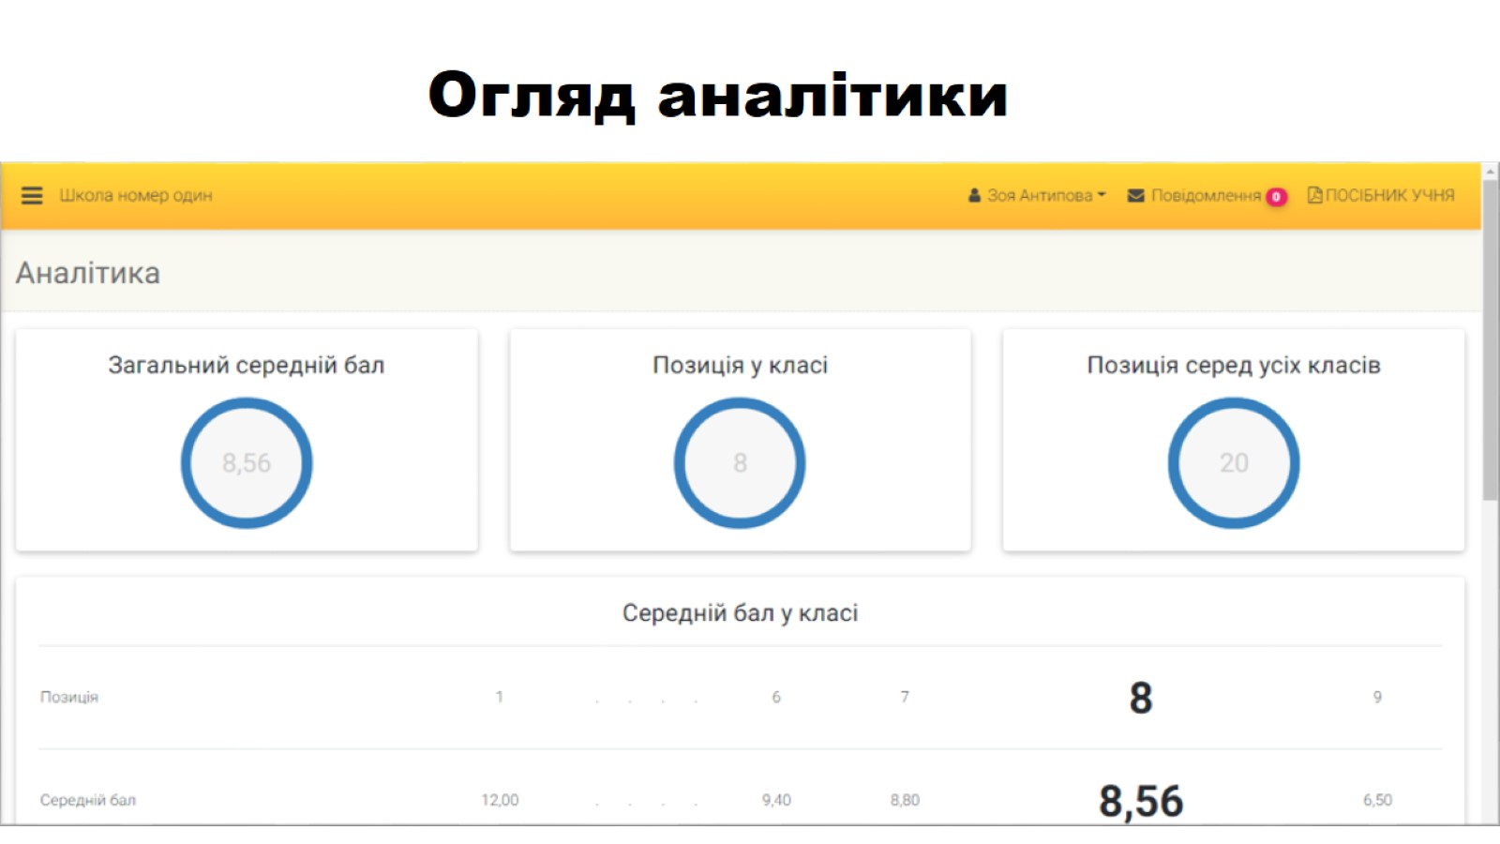
Огляд аналітики

Slide 8
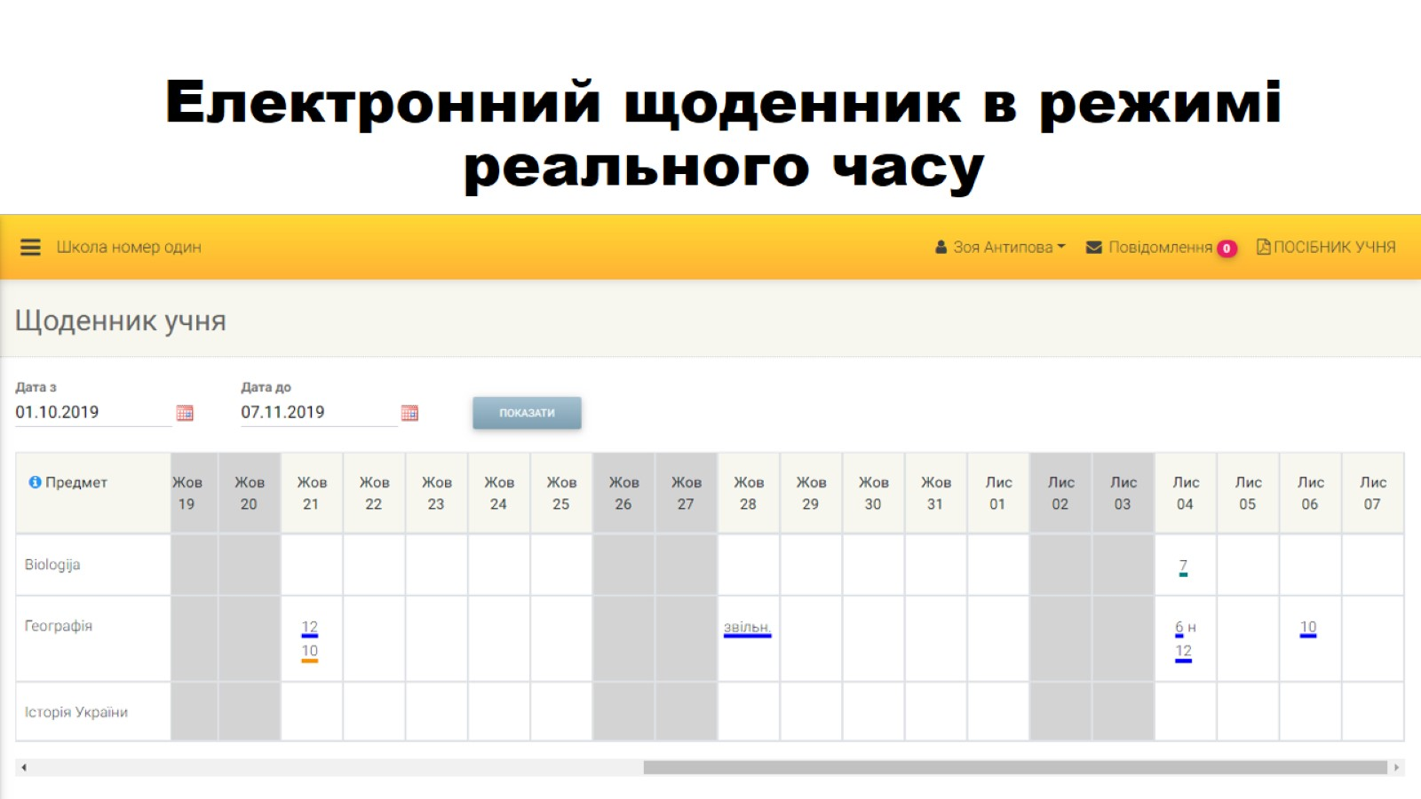
Електронний щоденник в режимі реального часу

Slide 9
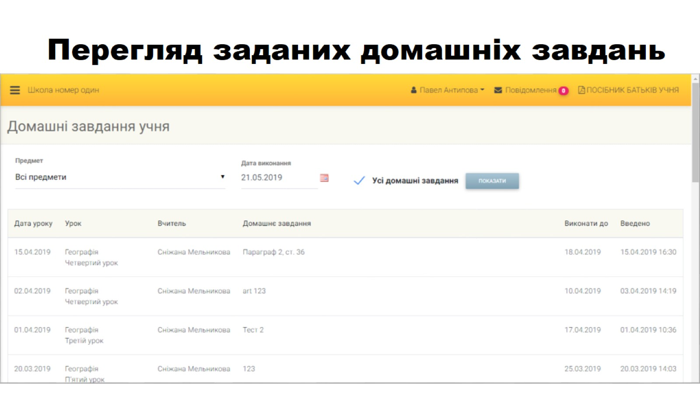
Перегляд заданих домашніх завдань

Slide 10
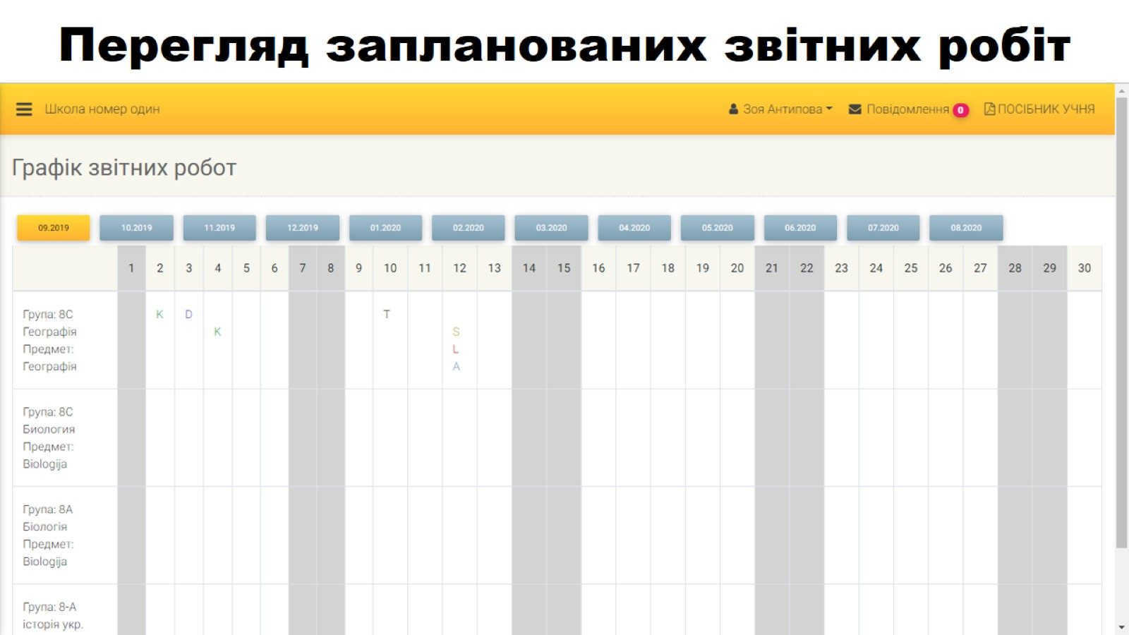
Перегляд запланованих звітних робіт

Slide 11
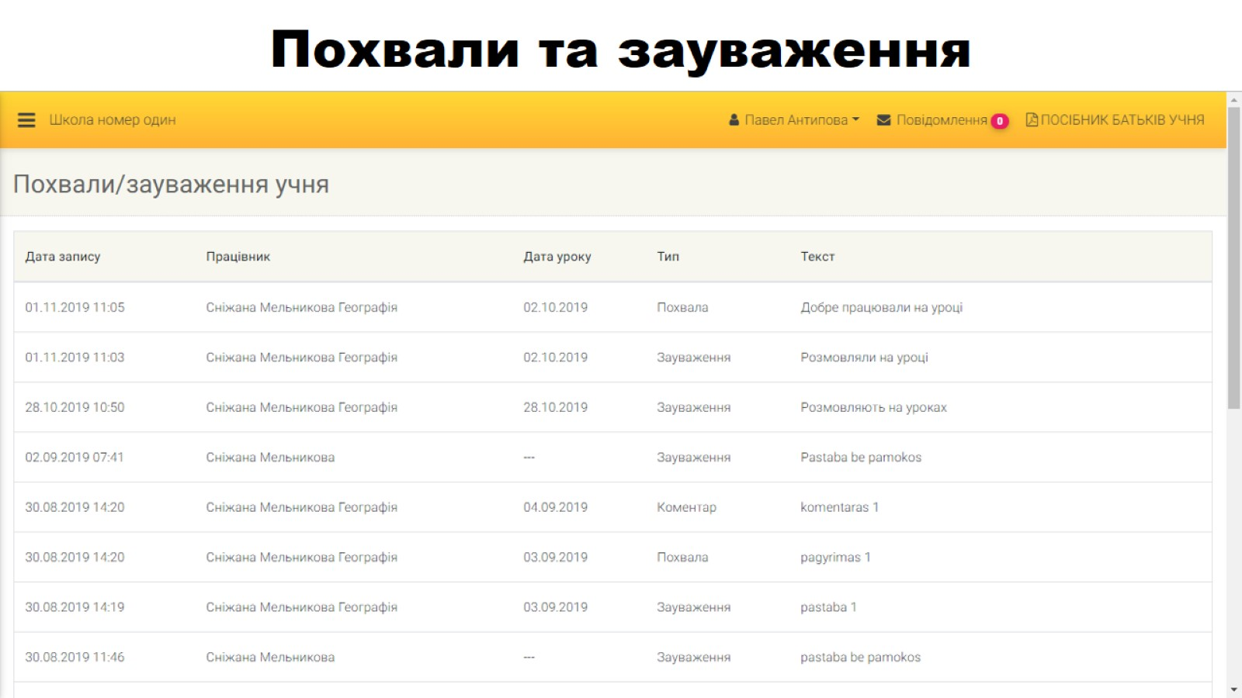
Похвали та зауваження

Slide 12
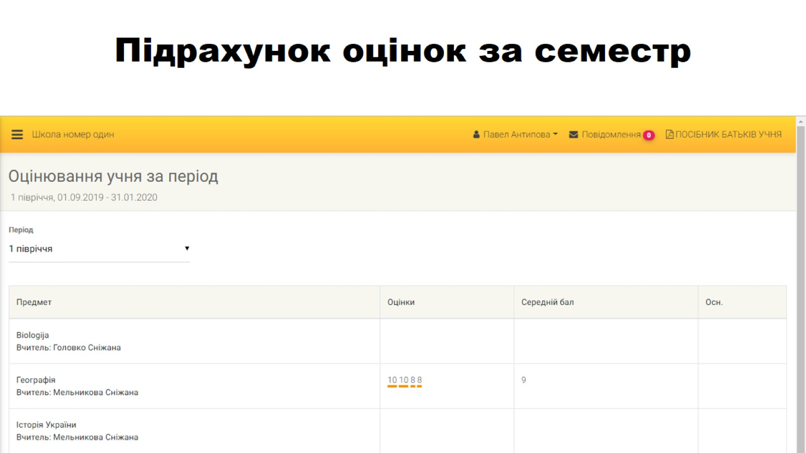
Підрахунок оцінок за семестр

Slide 13
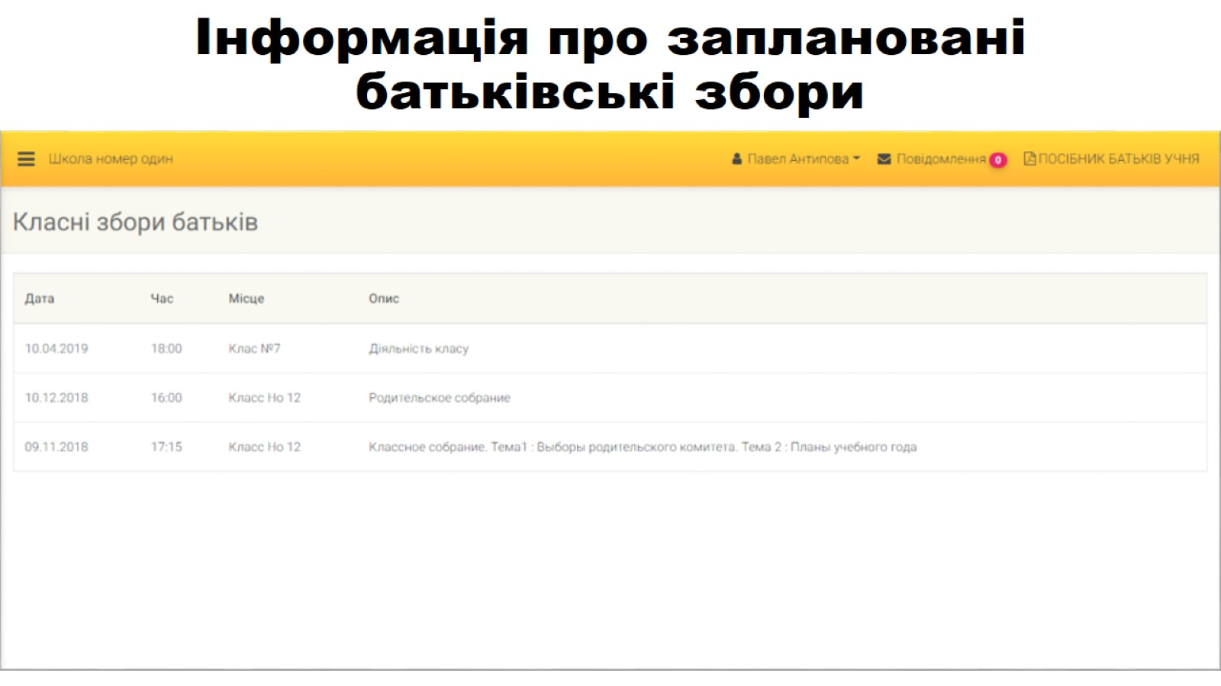
Інформація про заплановані батьківські збори

Slide 14
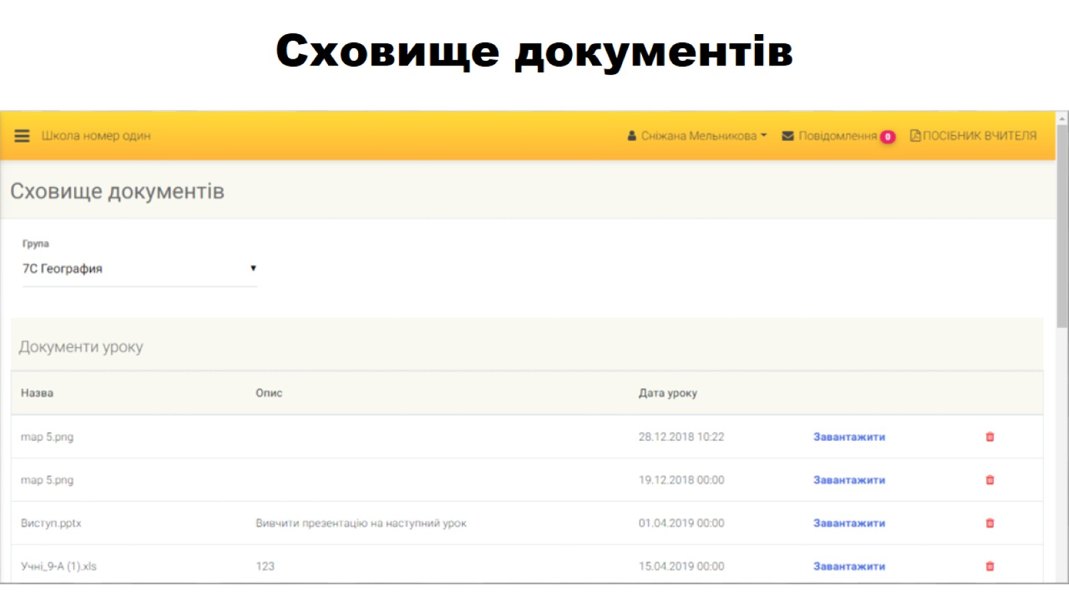
Сховище документів

Slide 15
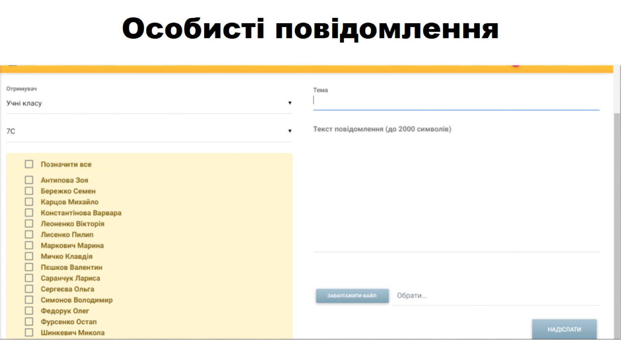
Особисті повідомлення

Slide 16
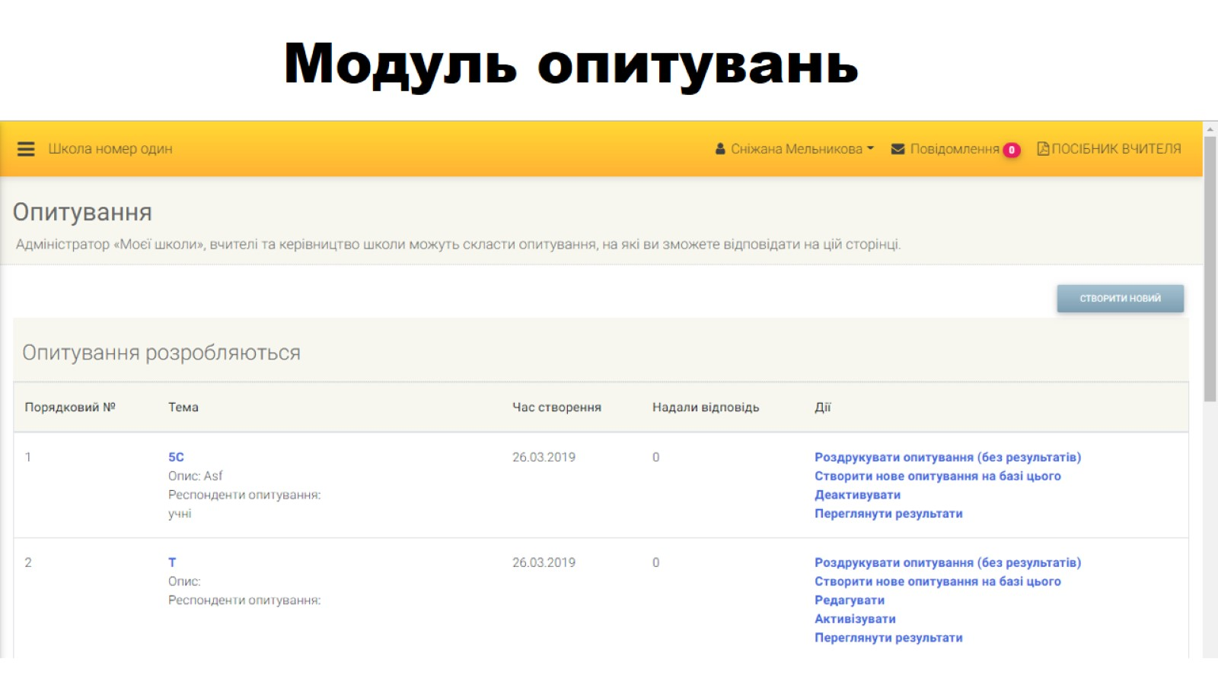
Модуль опитувань

